Slide 1
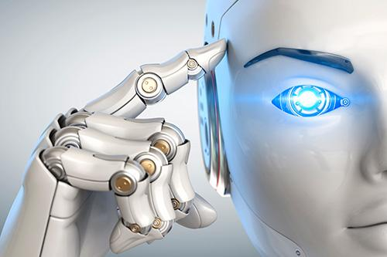
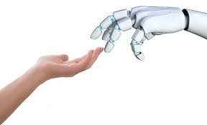
OFICINA DE ROBÓTICA

Slide 2
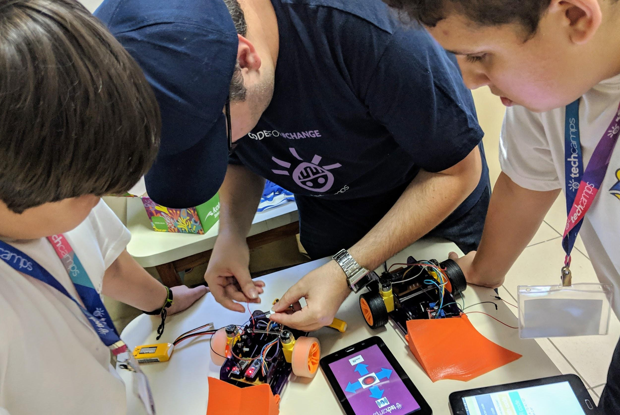
O QUE É ROBÓTICA?

Slide 3
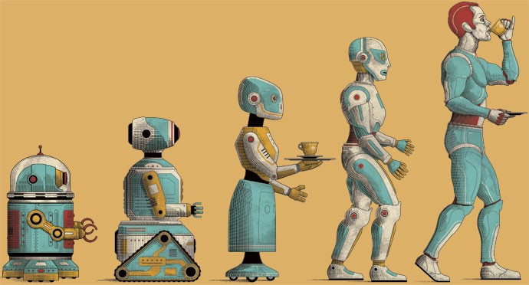
QUANDO SURGIU?

Slide 4
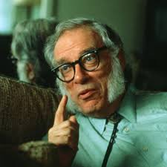
AS TRÊS LEIS DA ROBÓTICA
1. Um robô não deve ferir um ser humano, ou por omissão, permitir que um ser humano venha a ser ferido;
2. Um robô deve obedecer as ordens dadas por seres humanos, exceto quando essas ordens forem conflitantes com a Primeira Lei;
3. Um robô deve sempre proteger sua própria existência, somente enquanto tal proteção não contrariar a Primeira ou a Segunda Leis.
Isaac Asimov

Slide 5
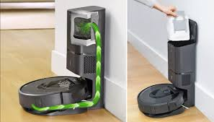
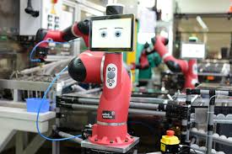
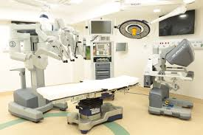

APLICAÇÕES

Slide 6
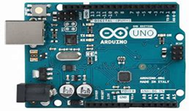
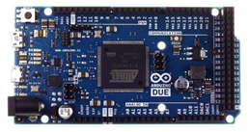
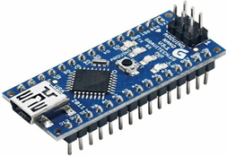
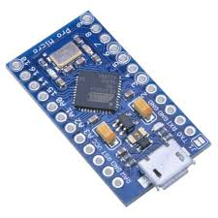
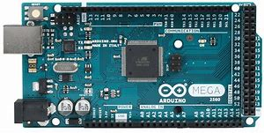
ARDUINO E COMPONENTES ELETRÔNICOS

Slide 7
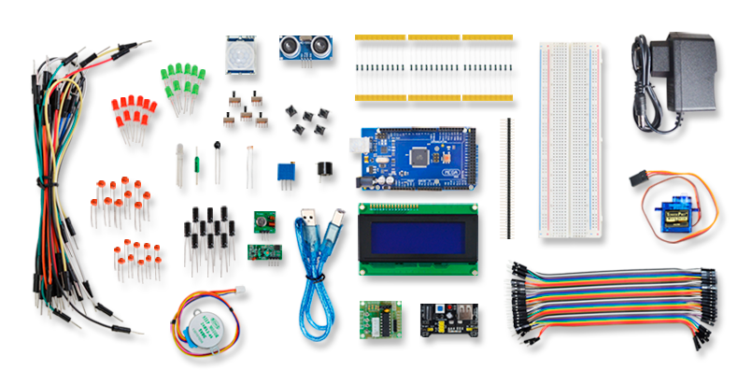
Apresentação do arduino
O arduino é uma placa microcontroladora capaz de facilitar as conexões entre o mundo físico. Além de possuí hardware e software open source.

Slide 8
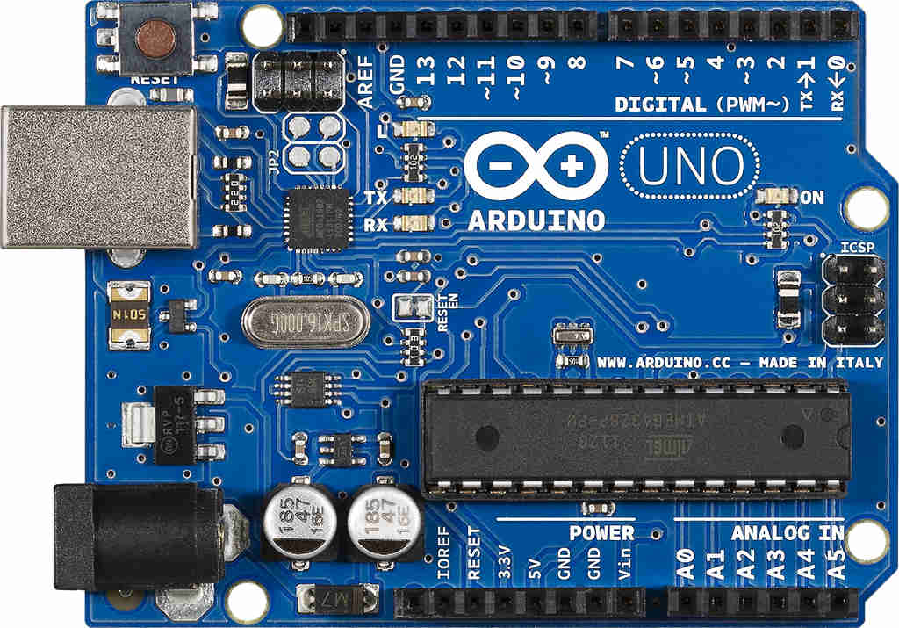
Pinagem do arduino Uno
Serial Out (TX)
Pinos Digitais
Serial In (RX)
Reset
Entrada USB
ICSP para Atmega328
Fonte externa 7 V à 12 V
IOREF, Reset, 3.3 V, 5 V, GND, GND, Vin
Pinos Analógicos

Slide 9

Software do arduino - IDE
Plataforma gratuita disponível no site arduino.cc;
O sketch possui três blocos, sendo estes: definição de variáveis, void loop e void setup;
Definição de variáveis é a etapa em que armazenamos informações na memória do microprocessador do arduino;

Slide 10
Funções principais do IDE
Void setup ():
É realizado declarações, inicializações e funções internas as quais serão executadas um única vez;
Void loop ():
Declaração das funções que se repetirão.

Slide 11
Atuadores e sensores
Os atuadores são componentes que realizam a conversão da energia elétrica, hidráulica em energia mecânica;
Os sensores são transdutores, ou seja, conversores de grandezas físicas em sinais elétricos correspondentes.

Slide 12
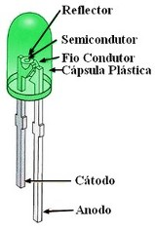
Exemplos de atuadores - led
Diodo emissor de luz;
Um diodo é um componente eletrônico que permite a passagem da corrente elétrica somente em um sentido;
Necessita de uma alimentação de 3.3 V.

Slide 13
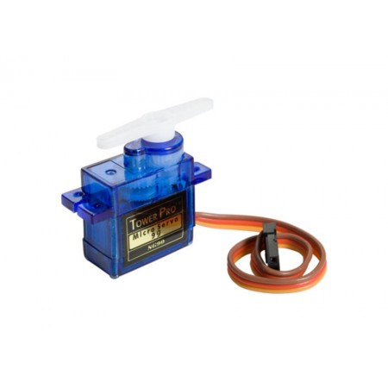
Servo motor
Um servo é uma pequena caixa, contendo um motor elétrico CC, um conjunto de engrenagens entre o motor e um eixo de saída, um mecanismo sensor de posição e um circuito de controle;
A posição de um servo é controlada fornecendo um conjunto de pulsos a ele;
A posição de -45 graus pulsos de 0,6 milissegundo;
A posição de +45 graus com pulsos de 2,4 milissegundos.

Slide 14

Bora programar?

Slide 15

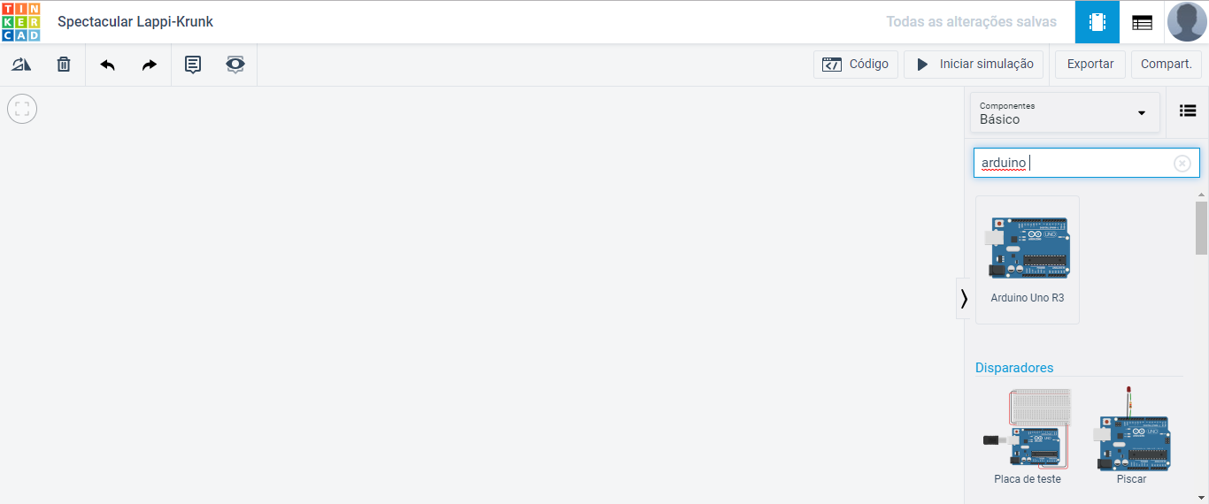
Tinkercad
https://accounts.autodesk.com

Slide 16
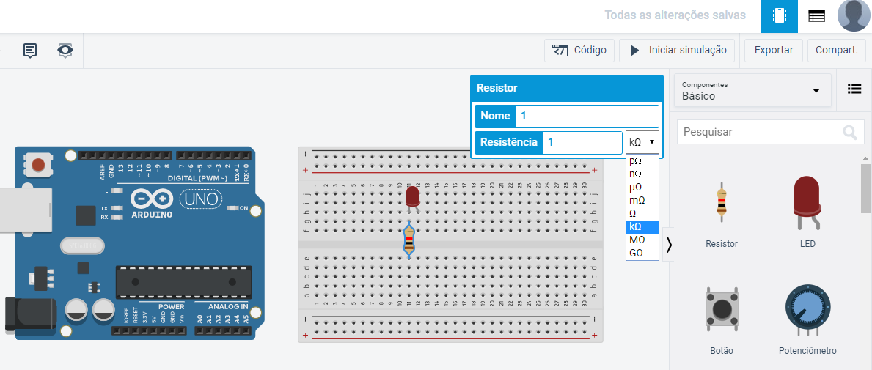
Tinkercad
https://accounts.autodesk.com

Slide 17
Tinkercad (passo a passo)
Acesse o link https://accounts.autodesk.com
Crie uma conta para você
Click em Circuits
Click em Criar novo circuito
Arraste os materiais e conecte-os
Escreva
https://accounts.autodesk.com

Slide 18
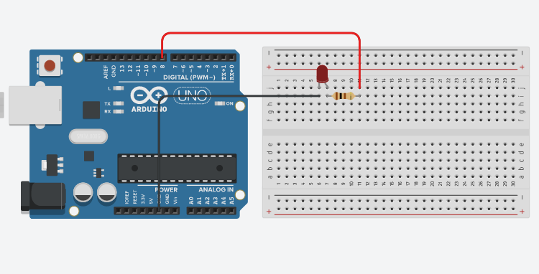
Acendendo leds

Slide 19
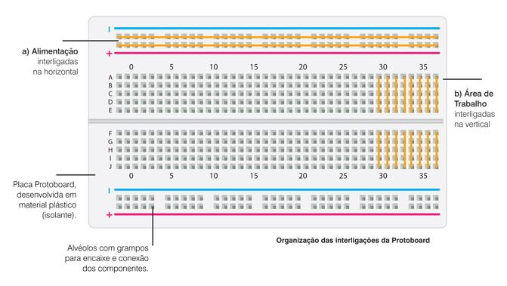
Conexões do protoboard

Slide 20
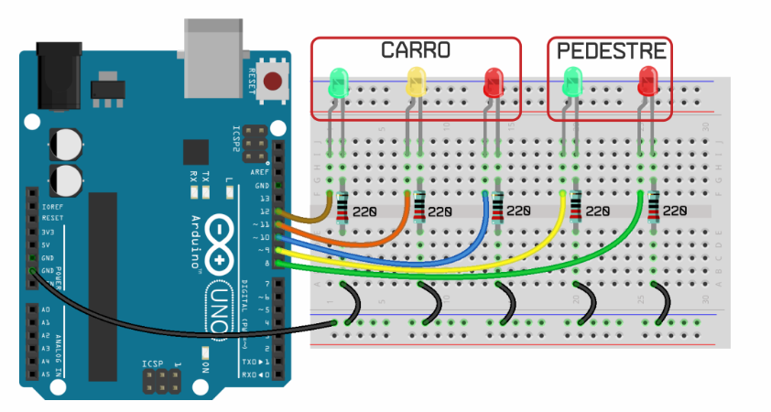
Semáforo

Slide 21
Referências
JUNIOR, S. L. S.; SILVA, R. A. Automação e instrumentação industrial com arduino: Teoria e projetos. São Paulo: Érica, 2015.
Disponível:<http://automacaoerobotica.blogspot.com/2012/07/sensores-e-atuadores-aplicados-robotica.html>. Acesso em 20 de maio de 2019.

